Slide 1
ГИМН РОССИИ

Slide 2
ГИМН.
Торжественная песня
(в переводе с греческого).

Slide 3
Марш побед
«Гром победы, раздавайся!» был сочинён в честь победы русского оружия в Русско-турецкой войне 1787-1791г.г.

Slide 4
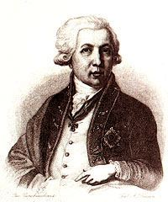
Неофициальным гимном России служил марш побед
«Гром победы, раздавайся!».
Авторы
песни:
Гаврила Романович
Державин,1743-1816г.г.
Осип Антонович
Козловский,1757-1831г.г.

Slide 5
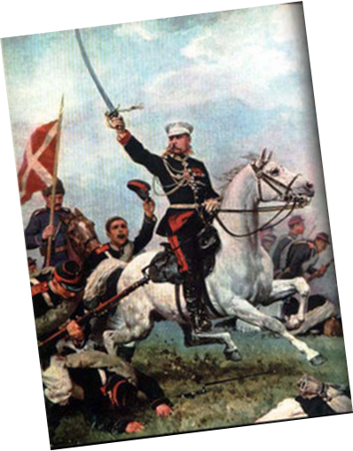

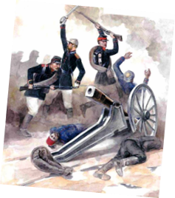

Slide 6
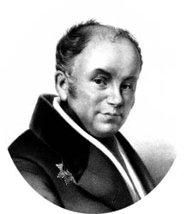
Первый официальный Государственный гимн России.
1816 ГОД.
Автор слов
В.А.Жуковский.
Автор музыки неизвестен.

Slide 7
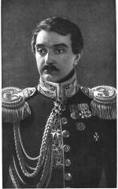
Новый вариант официального Государственного гимна России.
1833 год.
Слова В.А.Жуковского,
Музыка
А.Ф.Львова.

Slide 8


Slide 9
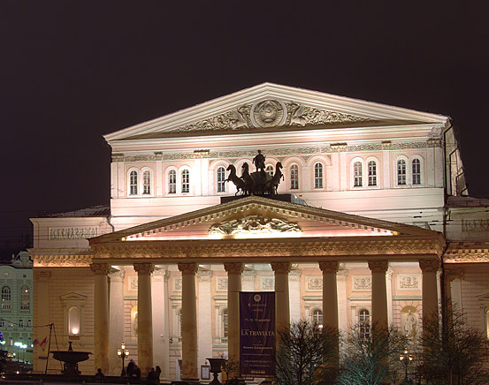

Первое исполнение нового гимна.
11 декабря.
1833 год.
Большой театр.
Notes:
Звучит исполнение «Боже, царя храни».

Slide 10


Газеты писали:

Slide 11

1917 год.
Временный
Государственный гимн России—
«Марсельеза»
К. Ж. Руже де Лиля.

Slide 12
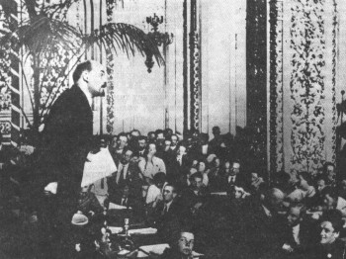

Slide 13
1918 год. Январь.
Первый Государственный гимн Советского Союза— «ИНТЕРНАЦИОНАЛ».
Автор слов Эжен Потье. | Музыку сочинил Пьер Дегейтер.

Slide 14
1944 год.
Принят новый
Гимн СССР.
Музыка
А.В.Александрова.
Слова
С.В.Михалкова, Г.А.Эль-Регистан.

Slide 15
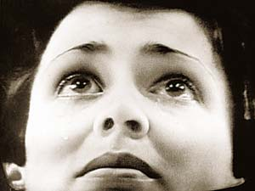


Slide 16
25 декабря 1991года.
Государственный Гимн
Российской Федерации
«Патриотическая песня»
М.И.Глинки.

Slide 17
марта.
2001 год.
Утверждён
Государственный гимн
Российской Федерации :
Музыка А.В.Александрова.
Слова С.В.Михалкова.

Slide 19
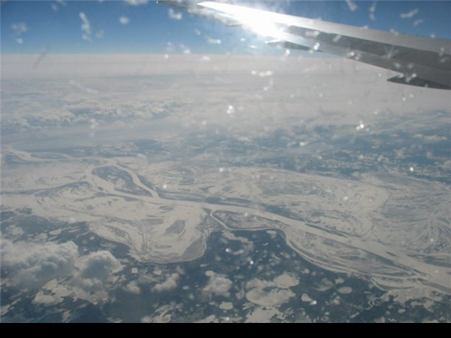

Slide 21
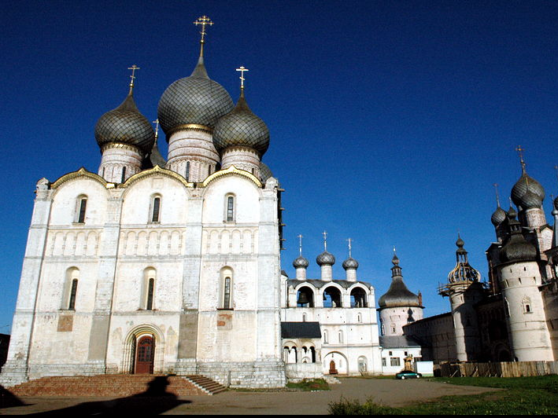

Slide 22
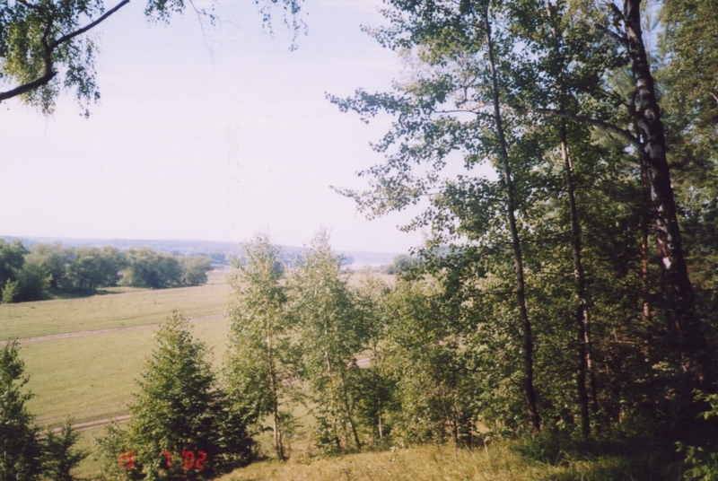

Slide 23




